Slide 1
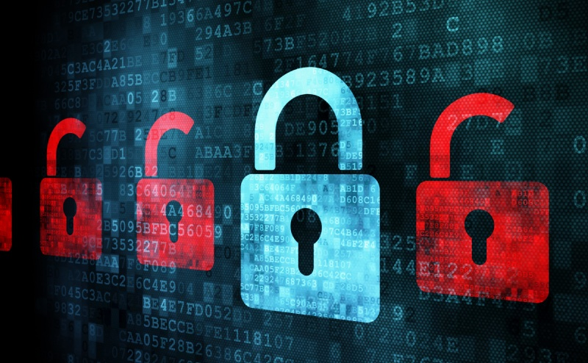
Sicherheit@Kirchenfeld
Phishing

Slide 2


Notes:
Max liest E-Mails…

Slide 3


Account limited
Notes:
… und wird stutzig…
Konto gesperrt?!

Slide 4
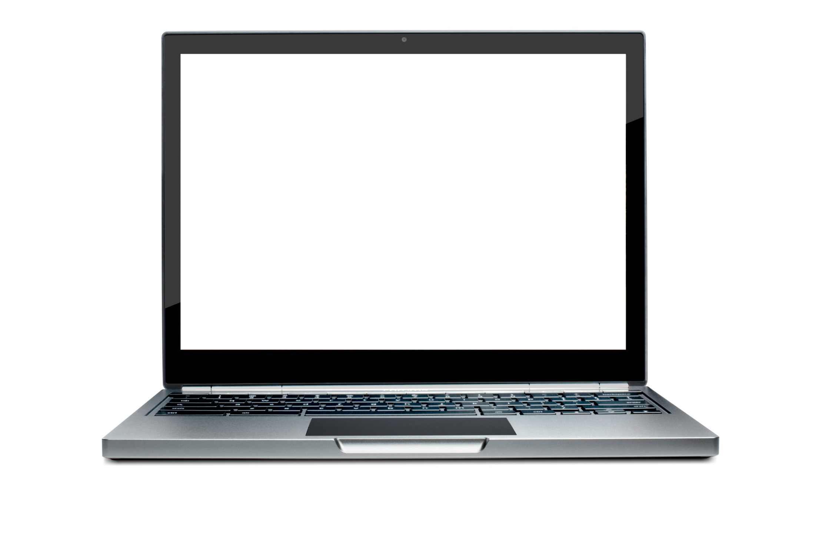
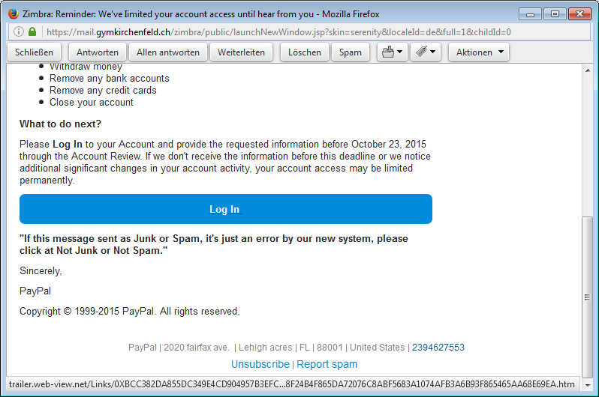
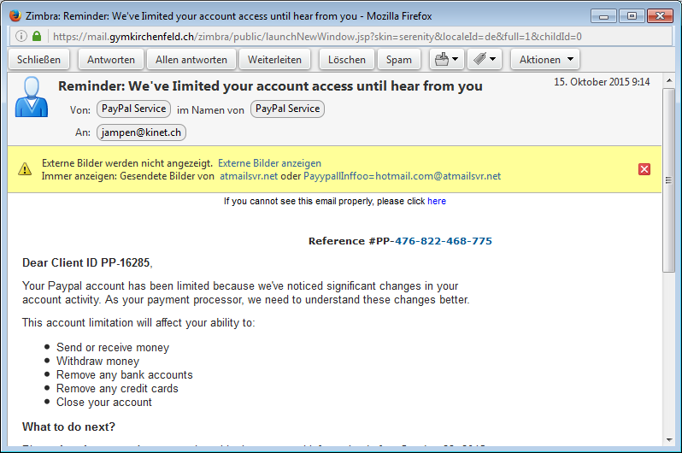
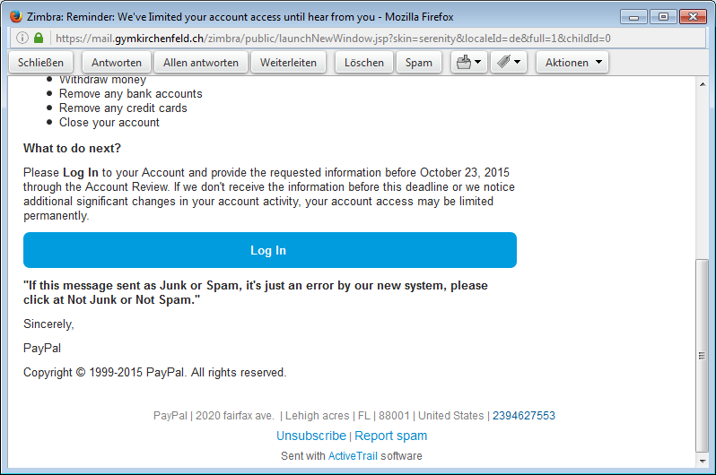


max@gmail.com
Notes:
Soll er den Link öffnen oder nicht?
Er schaut sich die Nachricht genauer an:
Er fährt mit der Maus über den Link
Sieht, dass es eine andere Adresse (URL) ist als die bekannte Paypal-Adresse

Slide 5
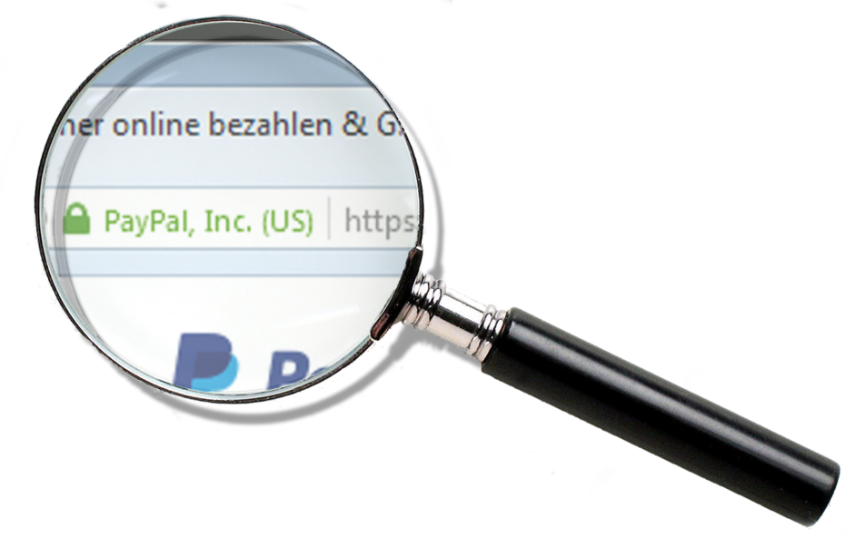
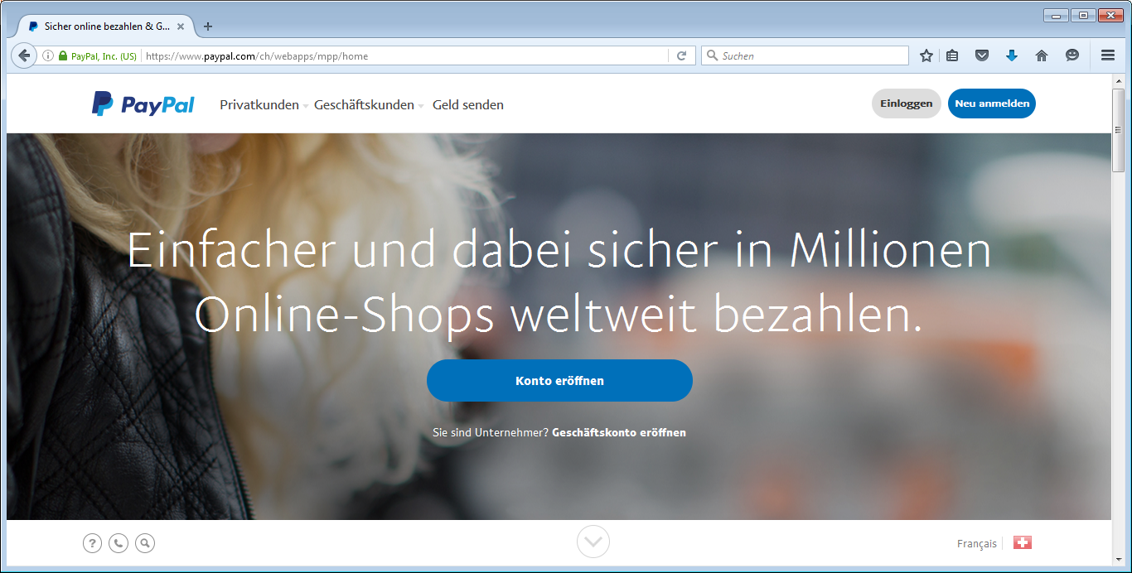


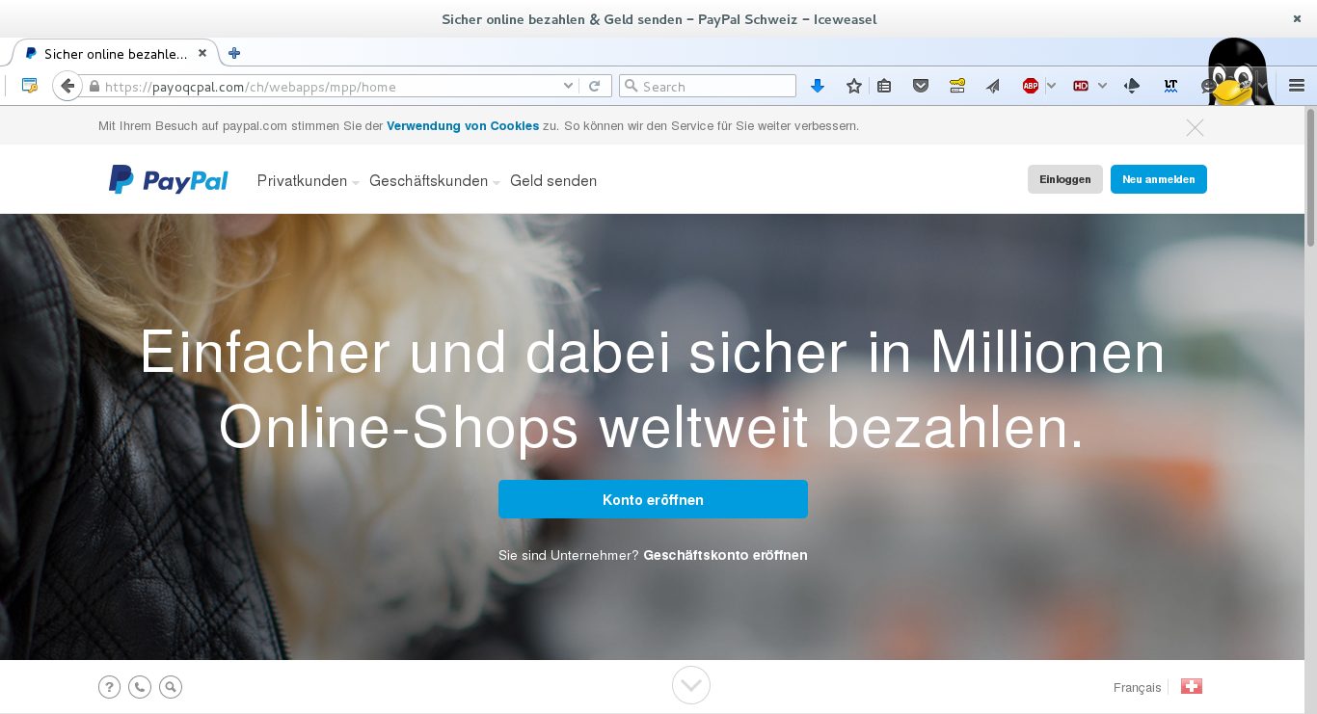
Original →
Fälschung →
Phishing
Notes:
Max öffnet den Link und vergleicht die Seite mit der richtigen Paypal-Webseite
→ Max würde nie seine Login-Daten auf der falschen Seite eingeben
→ Einziger Hinweis auf die richtige Paypal-Seite ist der grüne Firmenname neben dem grünen Schloss: immer dann besonders wichtig, wenn es um Geld geht!

Slide 6

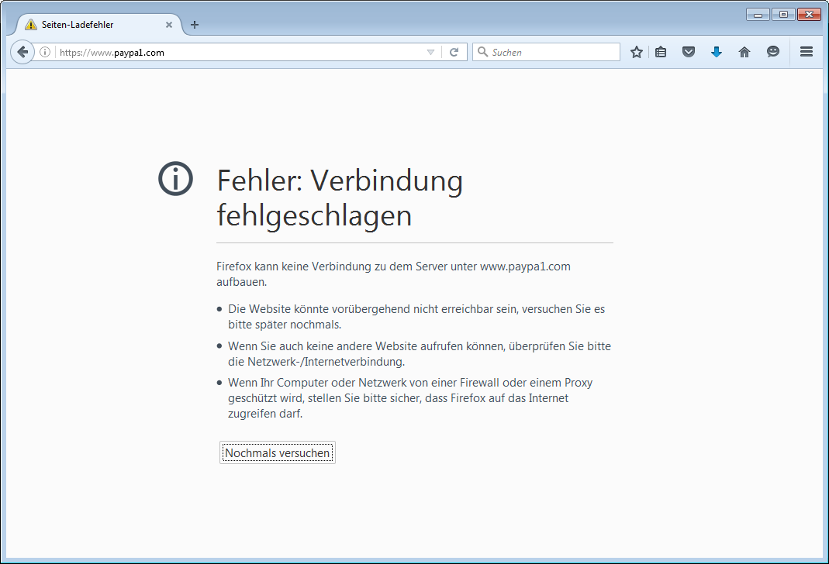
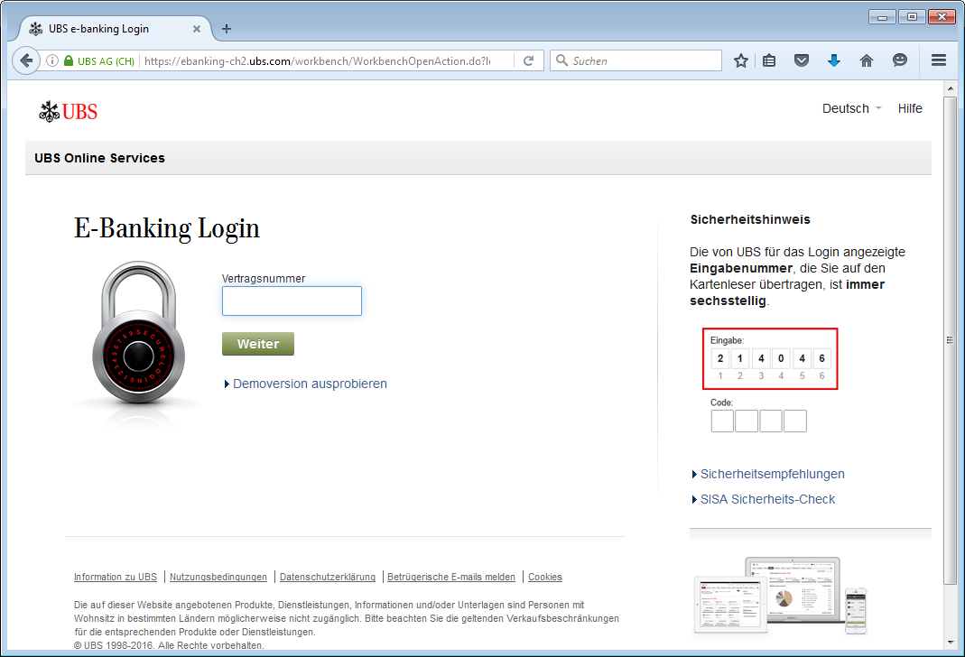
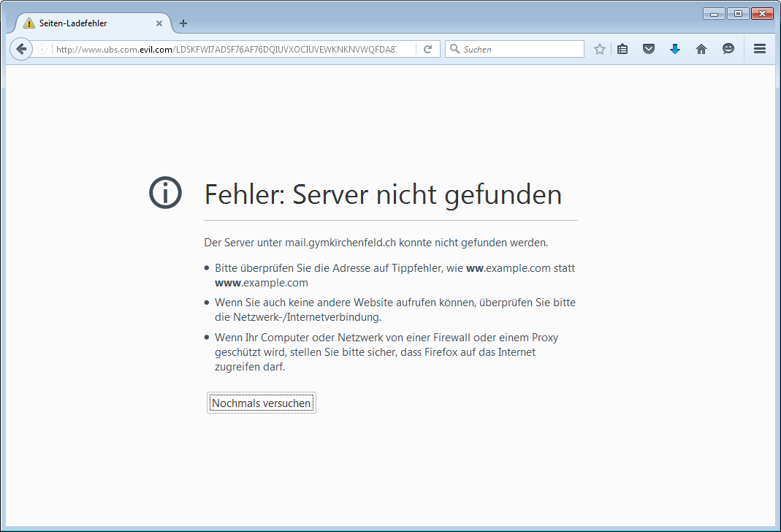
Häufige Tricks
Domainname falsch geschrieben
paypal.com paypaI.com paypa1.com
Domainname nicht ubs.com

Slide 7
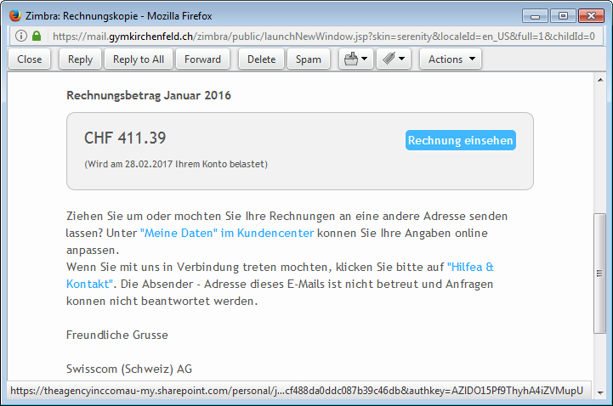
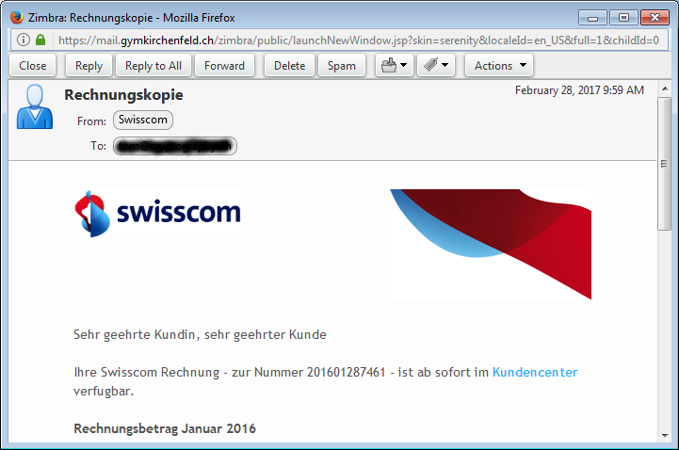
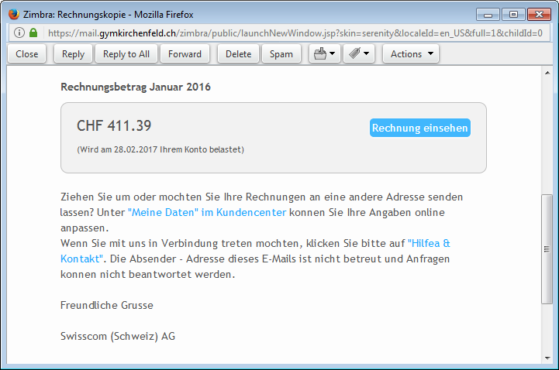
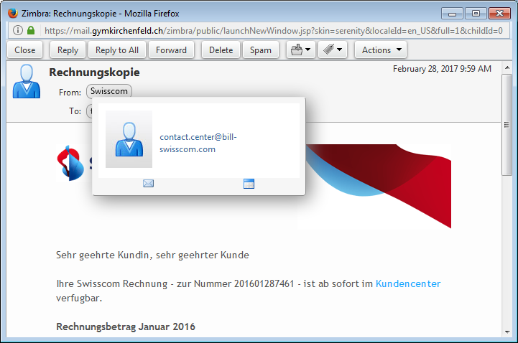
Phishing
Notes:
Was sollen wir hier tun?
→ Phishing: löschen

Slide 8
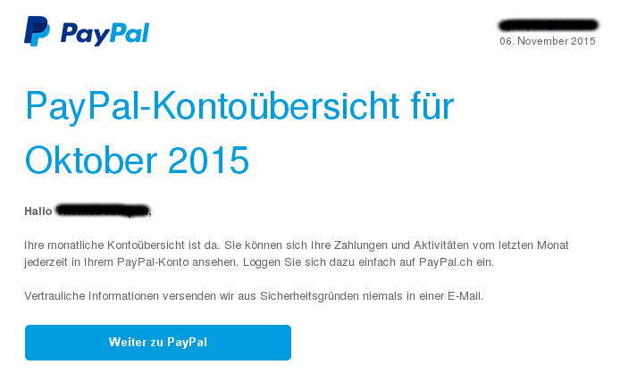
Legitime Nachricht
Notes:
Und wie sieht es mit dieser Nachricht aus?
→ Echte Nachricht

Slide 9
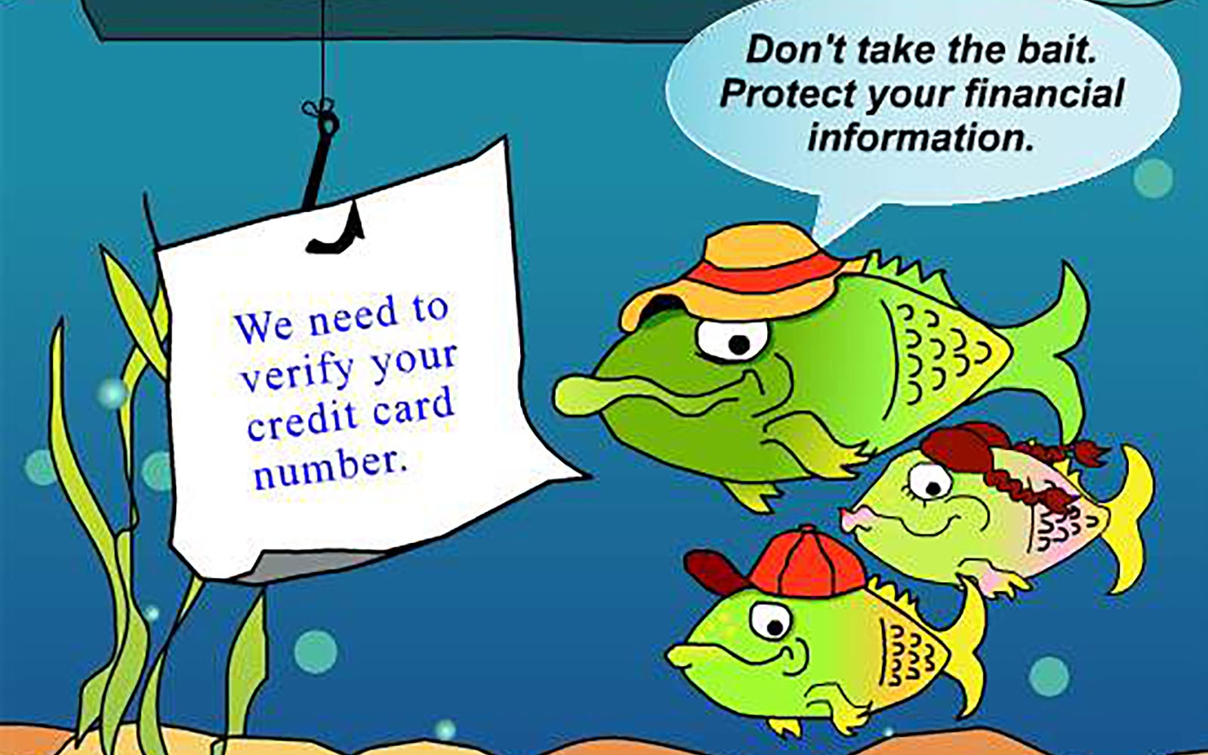
Was ist Phishing?

Slide 10


Phishing
PH tönt wie F
Fishing
Notes:
Computerfreaks setzen häufig PH statt F ein

Slide 11
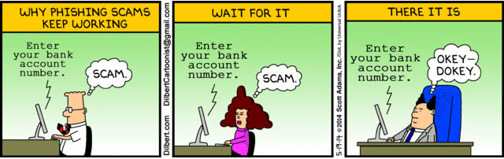
Notes:
Phishing
Millionen «Köder» (Mails) aussenden.
Es reicht, wenn Einzelne auf den Trick hereinfallen

Slide 12
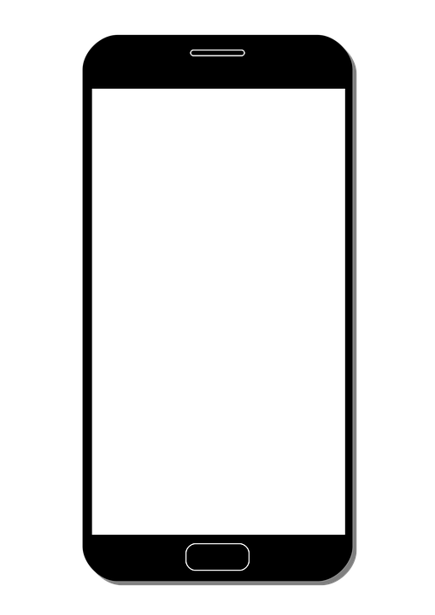
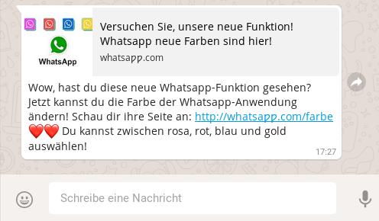
Angezeigt wird: http://whatsaƿƿ.com/farbe
Notes:
Nebenbei: auch am Smartphone (z.B. via Whatsapp) ist man nicht vor Phishing geschützt…
Hier fallen beispielsweise wie seltsamen ‘p’ auf!
Möglich werden solche «Täuschungen» durch sogenannten Punycode (https://www.punycoder.com/)

Slide 13
Punycode
Sprachspezifische Zeichen darstellen
http://www.zürich.ch/ http://www.xn--zrich-kva.ch/
http://短.cn/ http://xn--s7y.cn/
http://αρριε.com/ http://xn--mxail5aa.com
Aber auch beliebige darstellbare Zeichen
http://😃.ws/ http://xn--h28h.ws/
http://we♥weekends.com/ http://xn--weweekends-7d1g.com/
Notes:
Umlaute, kyrillische, chinesische, griechische Zeichen, aber auch Smileys, … werden so möglich

